Slide 1


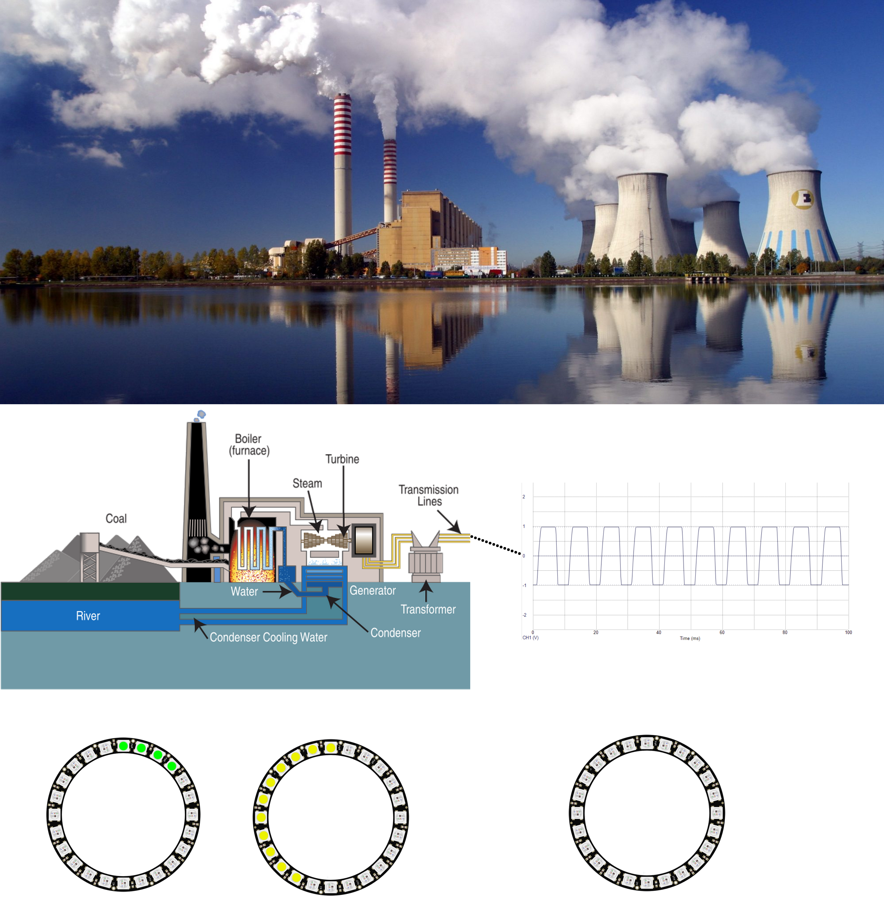
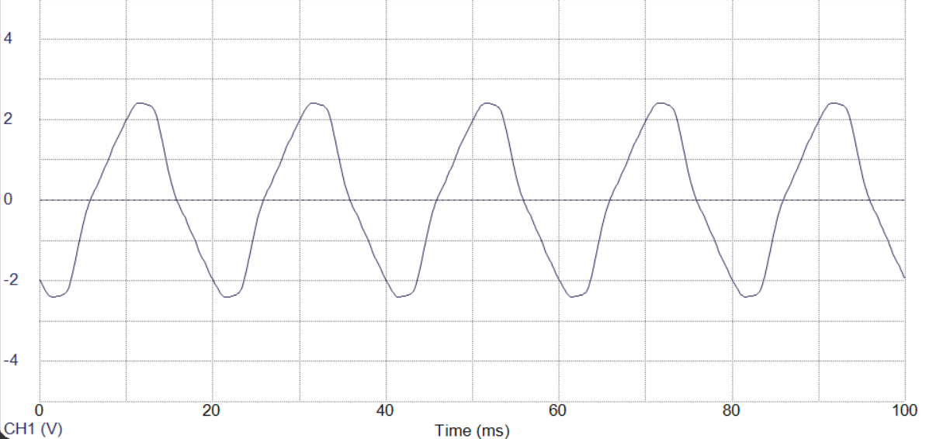
» Telematik in der TH Wildau – innovativ und praxisnah «
^{Netzfrequenzmessung}
Sinus Ausgang an einem AC Transformator
Digitalisierung+
Messung
50,004Hz
49,988Hz
-
50Hz
+
Homepage: http://www.tm.th-wildau.de
^{www.th-wildau.de}
1,09mHz
Telefon: +49 (0) 3375 / 508 549
^{E-Mail: telematik@th-wildau.de}

